Slide 1



Projet de Machine learning
Prévision des prix de l'immobilier
Réalisé par:
Cheikh Sadibou NGOM
Sie Rachid TRAORE
Adoumbaye MADJYAM
Mame Elhadj SARR
Sous la supervision de :
Mme Mously DIAW

Slide 2
INTRODUCTION
Laplace Immo souhaite développer un outil d’aide à la décision pour estimer les prix immobiliers. Bien au-delà des caractéristiques évidentes d’une maison, 79 variables décrivent en détail les propriétés résidentielles d’Ames (Iowa, États-Unis). L’objectif est de concevoir un algorithme performant de prédiction des prix. Ce modèle permettra de mieux comprendre les facteurs influençant les transactions et d’optimiser les stratégies commerciales. Ainsi, Laplace Immo pourra renforcer sa position sur le marché immobilier.
Objectifs et missions
Concevoir un simulateur de prix des maisons.
Étapes clés :
Analyse exploratoire des données.
Test de plusieurs modèles de prédiction.
Optimisation pour répondre à la problématique
Concevoir une application

Slide 3

PLAN
Analyse exploratoire des données
01
Choix du modèle définitif
04
Apurement des données
02
Déploiement et test de l’application de prédiction
05
Modélisation
03

Slide 4
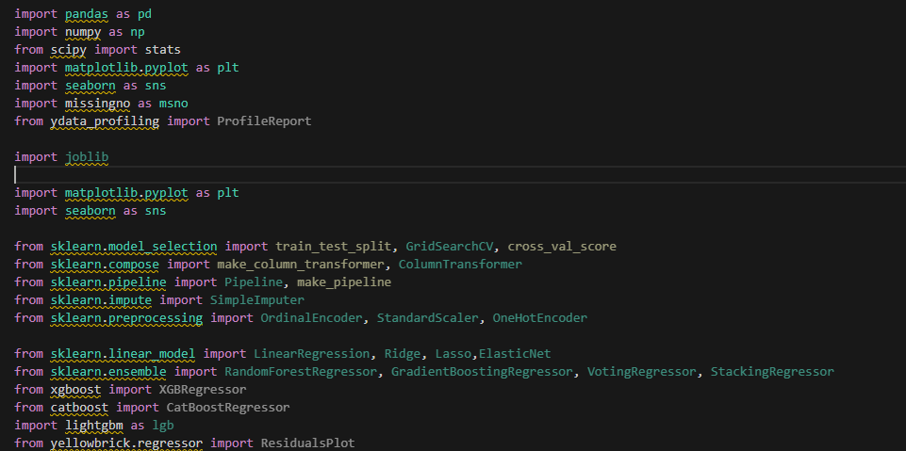
Les technologies utilisées
Jupyter Notebook
Language: Python
Packages:
pandas, matplotlib, numpy,seaborn,sklearn,etc.
Streamlit

Slide 5
1
Analyse exploratoire préliminaire

Slide 6



Exploration
Vue générale des données
les variables
catégorielles
Les variables numériques
Le jeu de données contient 79 variables décrivant les caractéristiques des maisons, avec un total de 1460 observations. La variable cible est le prix.
Le jeu de données comprend 43 variables catégorielles, dont 22 sont ordinales et 21 sont nominales.
Les variables numériques sont au nombre de 36

Slide 7
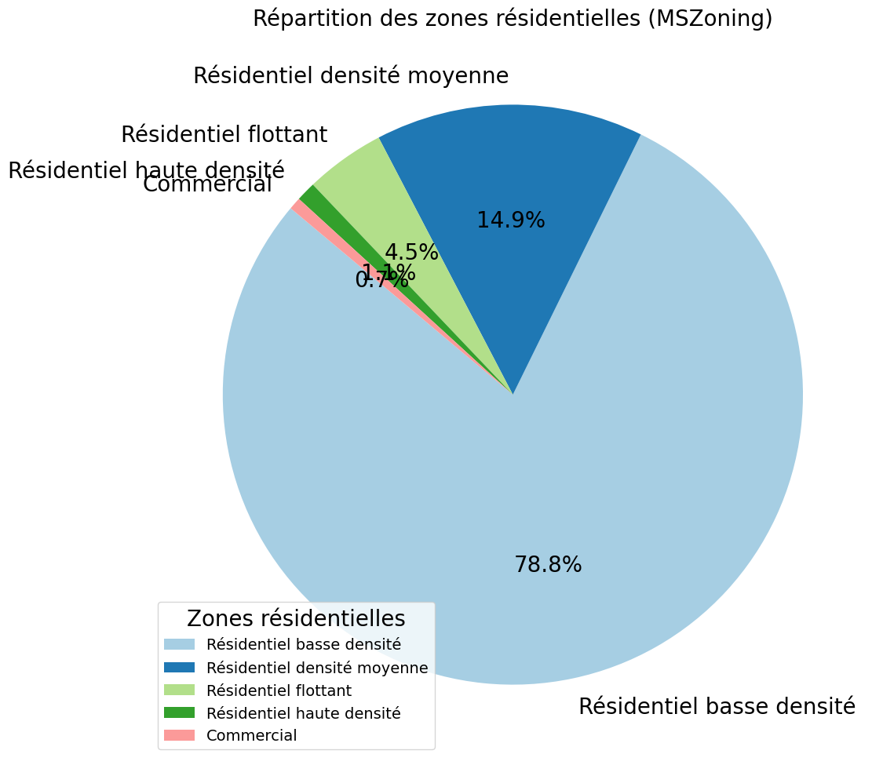
Statistiques globales
Distribution des zones résidentielles
Source: auteurs

Slide 8
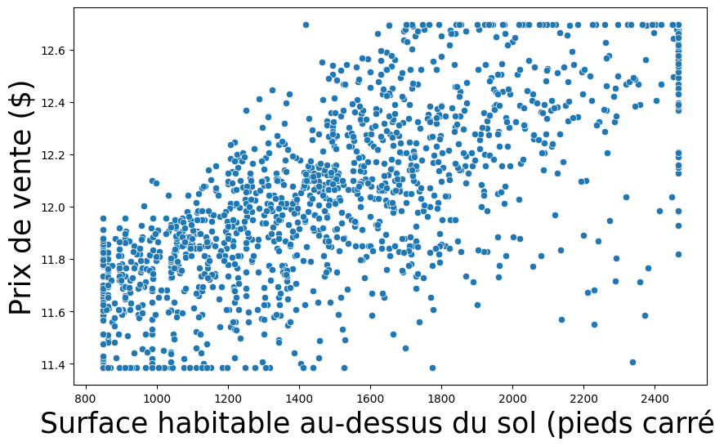
Statistiques globales
Relation entre la surface habitable et le prix de vente
auteurs

Slide 9
2
Apurement des données

Slide 10
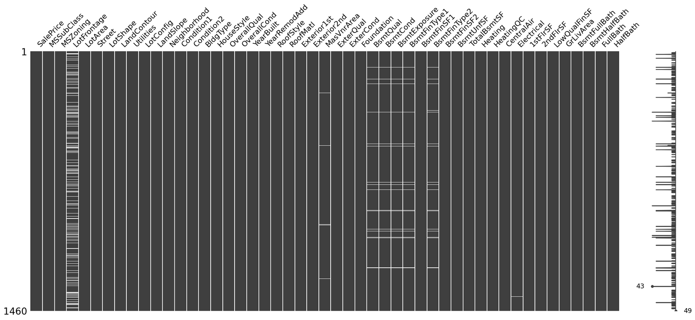
DATA CLEANING
Etat du jeu de données
Représentation visuelle des données manquantes
L’état du jeu de données brute
Nous avons constaté que le jeu de données contient beaucoup de données manquantes plus précisement de valeurs “Na”:
Certains sont :
-des données non applicables
-d’autres sont réellement
des données manquantes

Slide 11
DATA CLEANING
1: Les données “not applicable”
2: Les données manquantes
3: Méthodes
01
02
03
Il s’agit de donnée ne s'appliquant pas à la situation en question.
Par exemple:
Alley: Type of alley access to property
Grvl Gravel
Pave Paved
NA No alley access
Il y’a également certaines variables qui contiennent véritablement des données manquantes et non des données “not applicable”
Imputation des données manquante
par “le median” pour les variables numériques et
le mode pour les variables catégorielles

Slide 12
DATA CLEANING
1: les valeurs abérrantes
2: détectées par la méthode du Z-score
3: Traitées par la methode de winsorisation
01
02
03
Les données présentes des valeurs abérrantes
Les valeurs abérantes sont détectées par la méthode du Z-score
Elles sont traitées par la méthode de winsorisation

Slide 13
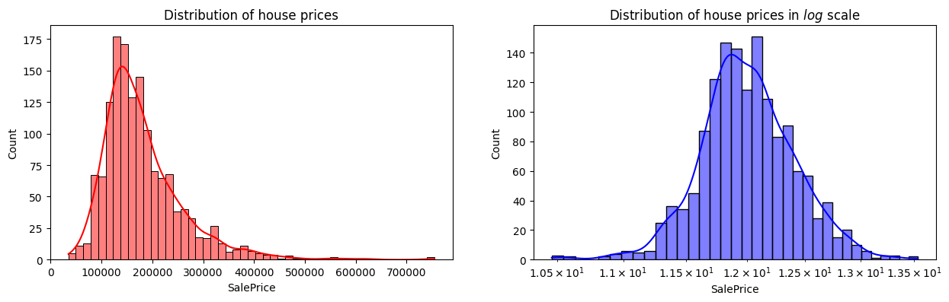
Feature Engineering
NORMALISATION LOGARITHMIQUE
DE LA VARIABLE CIBLE “SalePrice”
Pour la suite de l'analyse, nous appliquerons le logarithme à la variable cible « SalePrice».
La normalité étant une hypothèse importante pour de nombreuses techniques statistiques.

Slide 14
3
Modélisation

Slide 15
Specification du modèle
Variables explicatives
Métriques d’évaluation
Propriété physiques/esthétiques
Historique/état
Espaces/commodités
Quartier/environnement
Style/matériaux
Systèmes/équipements
R²
Mean Squared Error (MSE)
Mean Absolute Percentage Error (MAPE)
Max error
Pipeline
Variable cible
Numeric_tansformer
Standardisation
Categorical Transformer
One Hot Encoder
Ordinal Encoder
SalePrice

Slide 16
Modele parametriques
Régression lineaire
Elastic-Net
Formule mathématique: 𝑦 = 𝑓(𝐱) = 𝛽₀ + 𝛽₁𝑥₁ + ⋯ + 𝛽ᵣ𝑥ᵣ + 𝜀
Explication du modèle:
L'analyse de régression calcule la relation estimée entre une variable dépendante et une ou plusieurs variables explicatives. Elle permet de modéliser la relation entre les variables choisies et de prévoir des valeurs en fonction du modèle.
Formule mathématique :
Explication :
C'est une solution au problème de l'overfitting des modèles.
La conséquence est de rétrécir les coefficients (comme dans la régression ridge) et de mettre certains coefficients à zéro (comme dans le LASSO).

Slide 17
Résultats
Régression lineaire
Elastic-Net
Scores | Régression linéaire | Elastic Net
Avant hyperparameters tuning | Avant hyperparameters tuning | Avant hyperparameters tuning
Training dataset | 0.909 | 0,86
Test dataset | 0.849 | 0.784
Après Hyperparameters Tuning | Après Hyperparameters Tuning | Après Hyperparameters Tuning
Training dataset | 0.91 | 0.86
Test dataset | 0.86 | 0.843

Slide 18
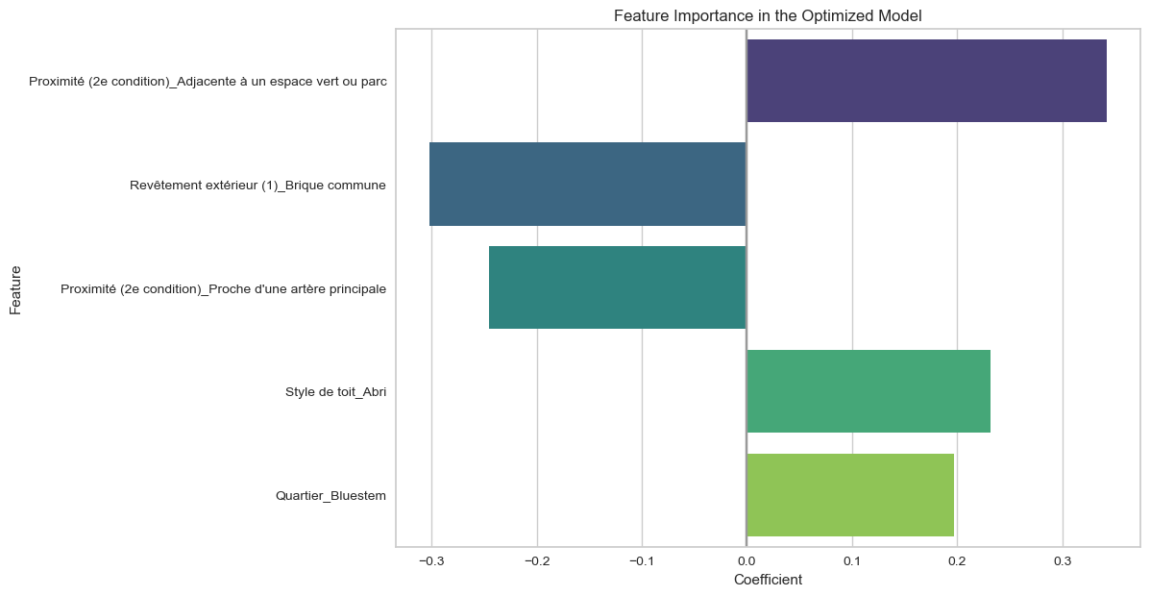
Régression lineaire

Slide 19
Modele ensemblistes et séquentielles
Random forest
XGBOOST
C’est une méthode de Boosting .Elle fait un assemblage d'arbres décisionnels (weak learners) qui prédisent les résidus et corrige les erreurs des arbres décisionnels précédents.
L’anvantage est qu’elle permet de réduire les biais, et rend plus performent les prédiction.
Le Random Forest combine plusieurs arbres de décision, formés aléatoirement sur des sous-ensembles de données et de caractéristiques, pour améliorer la robustesse du modèle par le vote majoritaire ou la moyenne.

Slide 20
Modele ensemblistes et séquentielles
LightGBM
Light GBM est un cadre de renforcement de gradient qui utilise un algorithme d'apprentissage basé sur des arbres.
Light GBM fait croître l'arbre verticalement tandis que d'autres algorithmes font pousser des arbres horizontalement, ce qui signifie que Light GBM fait pousser l'arbre par feuille tandis que l'autre algorithme se développe par niveau. Il choisira la feuille avec une perte de delta maximale pour se développer. Lors de la croissance de la même feuille, l'algorithme par feuille peut réduire plus de perte qu'un algorithme par niveau.

Slide 21
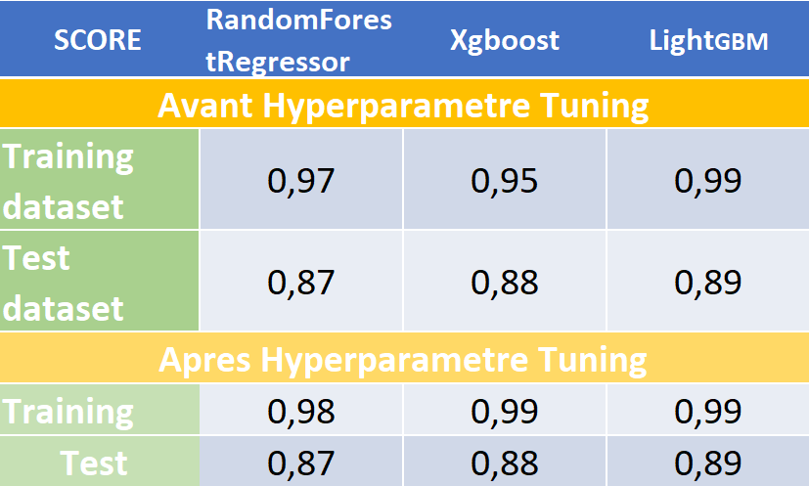
Résultats

Slide 22
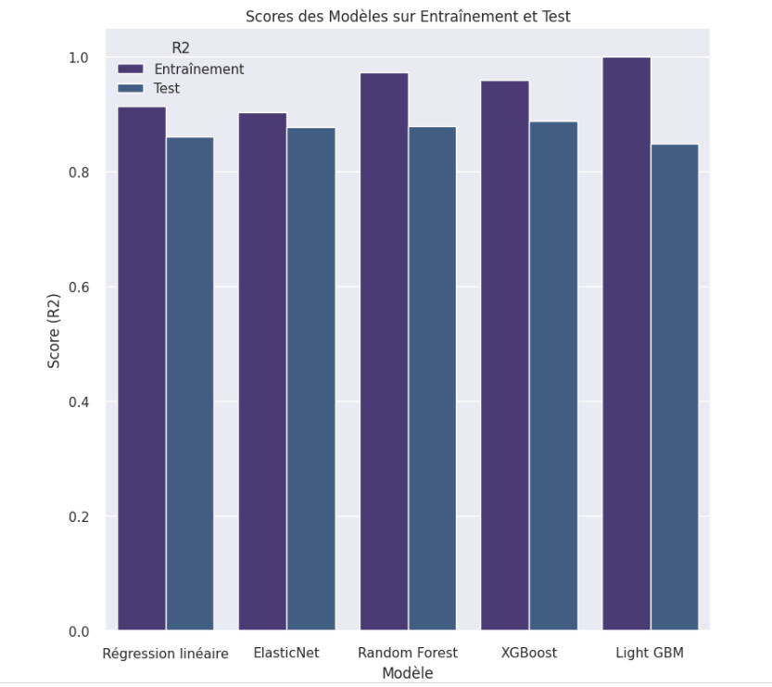
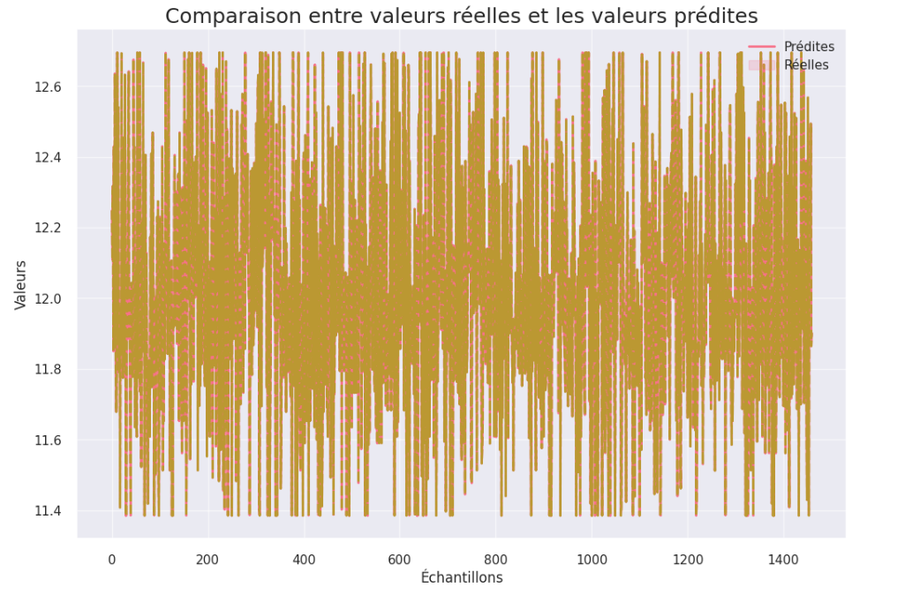
CHOIX DEFINITIF
LightGBM et Random Forest

Slide 23
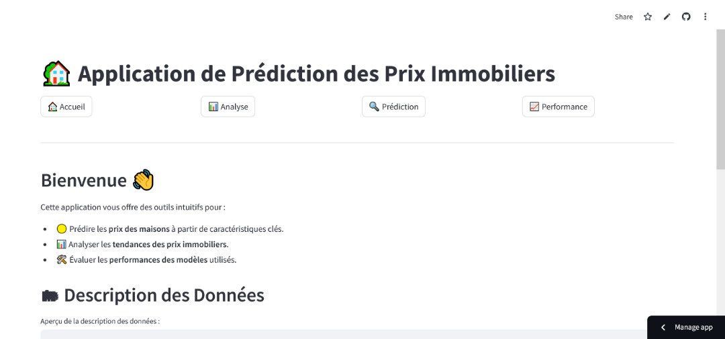
DEPLOIMENT DU MODELE LightGBM

Slide 24


Merci pour
votre attention

